Slide 1




스마트애플리케이션코딩[002] 중간 발표
발표 연습 애플리케이션
20230812 강서진 | 20241065 양서연

Slide 2







목차
01
소개 및 서론
발표 주제와 목적
02
전체 시스템 구성도
시스템 전체 구성
03
개발 진행 상황
주요 기능 구현 현황
04
제미나이 API 연동
AI API 연동 및 활용
05
사용자 인터페이스 디자인
앱 화면 및 사용자 인터페이스
06
팀원별 역할 및 일정
팀원별 역할 및 개발 일정

Slide 3
소개 및 서론
발표 주제
사용자의 발표 연습을 돕고, AI 기술을 활용하여 발표 내용 기반한 질문을 제공하는 애플리케이션 개발
개발 목적
  발표 상황에서 느끼는 긴장과 불안 극복
  AI 질문을 통한 돌발 질문 대응 능력 향상
  반복적인 연습을 통한 실전 발표 능력 향상

Slide 4


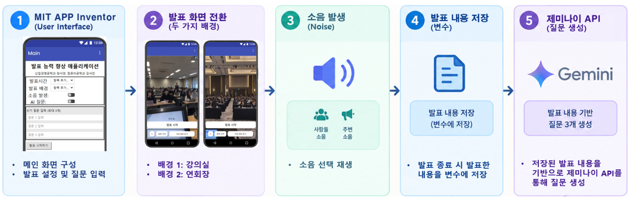
전체 시스템 구성도

Slide 5
개발 진행 상황
1.
제미나이 API 응답 및 질문 생성 기능 테스트
완료
1
2.
화면 구성(메인 화면 및 발표 화면의 기본 UI 구성)
진행 중
2
진행 중
3.
화면 간 전환 및 사용자 입력(발표 Option) 데이터 전달(발표 구성) 구현
4.
3
노이즈 사운드 재생 및 중지 기능 구현
완료
5.
발표 내용 전달 및 예상 질문 생성 및 결과 표시 구현
미구현

Slide 6
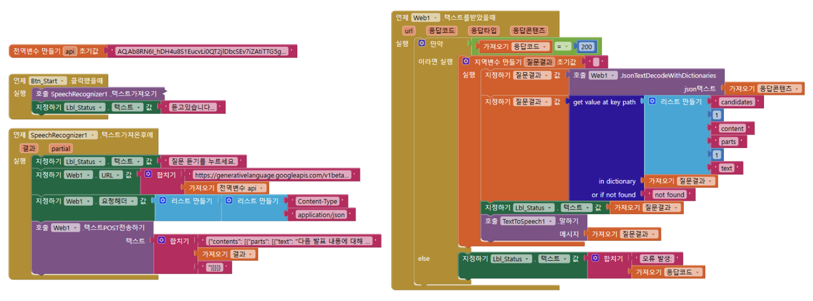

제미나이 API 연동 (1/2)

Slide 7
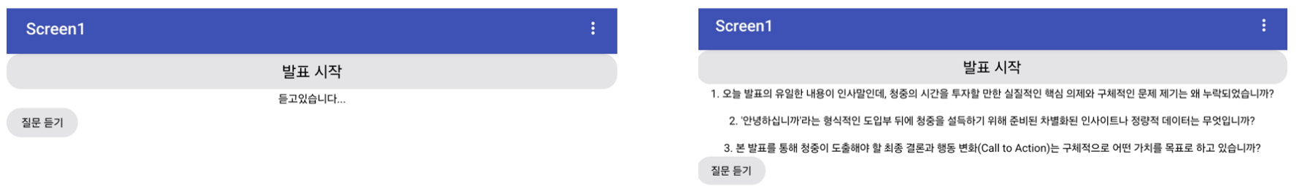

제미나이 API 연동 (2/2)
발표 예시 내용 : '안녕하십니까'
'안녕하십니까'
AI가 생성한 예상 질문
  오늘 발표의 실질적인 핵심 의제와 구체적인 문제 제기는 무엇인가?
  형식적인 인사말을 넘어 청중을 설득할 차별화된 인사이트와 정량적 데이터는 무엇인가?
  본 발표를 통해 청중이 도출해야 할 최종 결론과 행동 변화(Call to Action)는 무엇이며, 어떤 가치를 목표로 하는가?

Slide 8
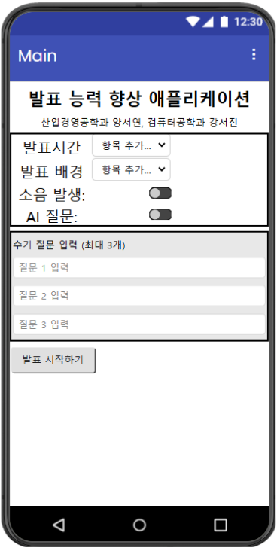
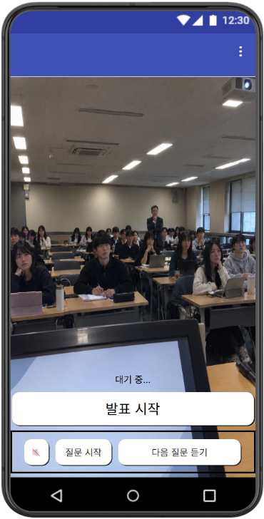
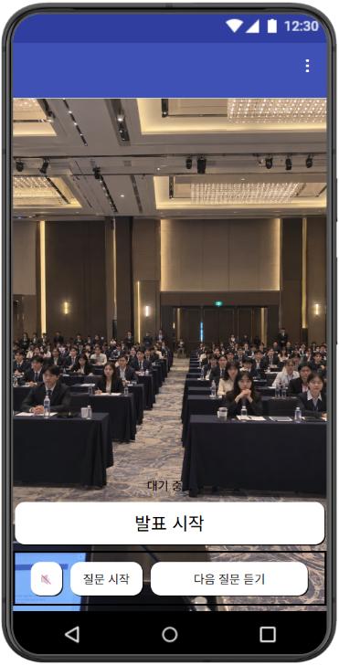
사용자 인터페이스 디자인
메인화면
발표화면 1 (강의실)
발표화면 2 (연회장)

Slide 9




팀원별 역할
강서진
양서연
  API 연결 구현
  화면 설계 및 구현
  PPT 제작 및 발표 자료 정리
  노이즈 기능 구현
  화면 설계 및 구현
  PPT 제작 및 발표 자료 정리

Slide 10
제작 일정
 | 2026.09.28 ~ 10.10 | 2026.10.11 ~ 10.17 | 2026.10.18 ~ 10.31 | 2026.11.01 ~ 11.21 | 2026.11.22 ~ 11.28 | 2026.11.29 ~ 12.12
아이디어 브레인스토밍
아이디어 확정
화면구성, API구현 및 테스트, 노이즈 기능 구현, 발표준비
API 사용 문제 해결, 앱 전체 기능 점검
최종 테스트
발표 준비

Slide 11
참고 자료
Build Your Own Custom AI APIs with Gemini & App Inventor!
  https://community.appinventor.mit.edu/t/build-your-own-custom-ai-apis-with-gemini-app-inventor/157715
  Gemini API 참조 문서
  https://ai.google.dev/api/generate-content?hl=ko

Slide 12


감사합니다

